Slide 1
Jaunais mācību gads vienotā skolā
Santa Kazaka
VISC Metodiskā atbalsta departamenta Pedagogu profesionālā atbalsta nodaļas vadītāja

Slide 2
Visi skolotāji skolā ir atbildīgi par valodas mācību procesu neatkarīgi no tā, vai tie ir valodas skolotāji vai citu mācību priekšmetu skolotāji.

Slide 3
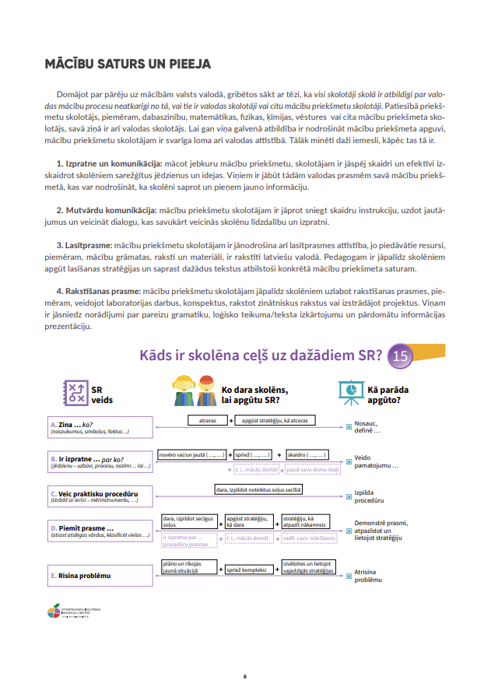

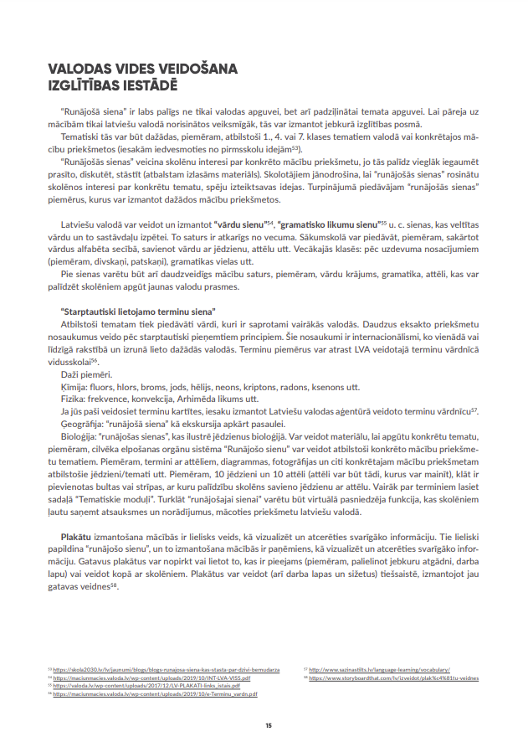
Vadlīnijas pārejai uz mācībām latviešu valodā
Digitāla publikācija, kurā iekļauts plašs saistīto resursu tīkls. Pieejams mape.gov.lv

Slide 4

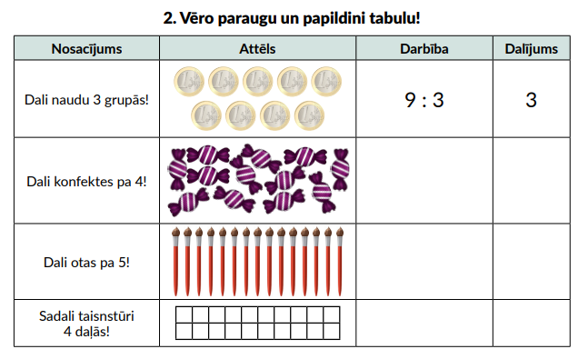
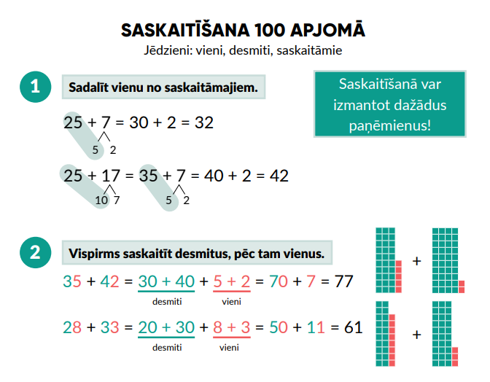
Mācību un metodiskie līdzekļi matemātikā / dabaszinībās pārejai uz mācībām valsts valodā 1.-3. klasei
Izstrādāti, balstoties uz mācību priekšmeta programmas paraugu, aptverot skolēnam sasniedzamos rezultātus konceptuāli nozīmīgu jēdzienu izpratnes veidošanai un prasmju apguvei.

Slide 5
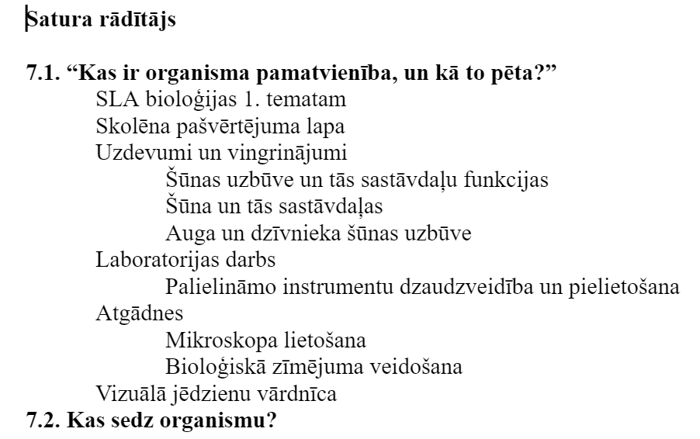
Mācību un metodiskie līdzekļi pārejai uz mācībām valsts valodā 7. klasēs
13 mācību priekšmetos.
Pakāpeniski publicēs
septembra mēnesī mape.gov.lv
Līdz 10. septembrim matemātikā,
bioloģijā, inženierzinībās, datorikā.
Līdz septembra beigām
pārējos mācību priekšmetos.

Slide 6
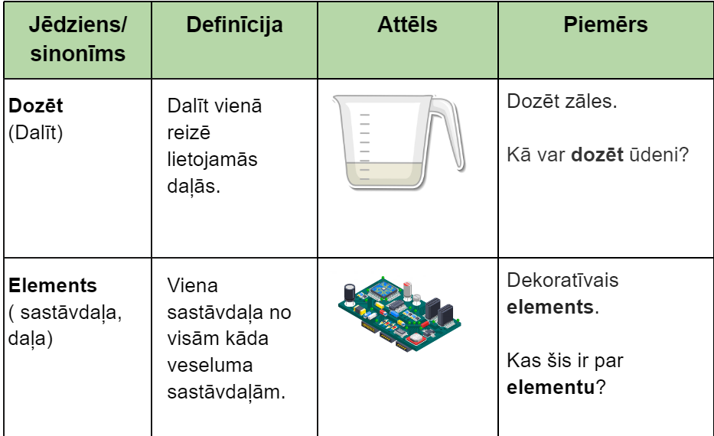
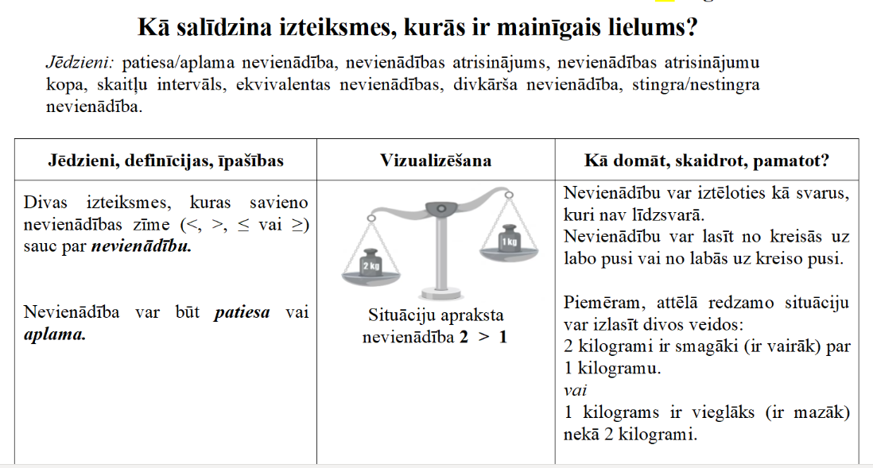
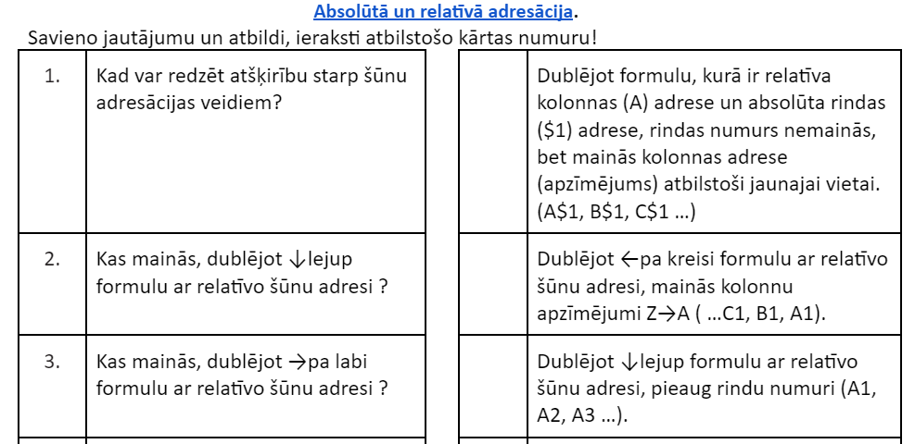

Slide 7
Aktualitātes par projekta Skola2030 digitālajiem rīkiem
Rinalds Rudzītis
VISC Izglītības informācijas un komunikācijas tehnoloģiju produktu nodaļas vadītājs
Santa Kazaka
VISC Metodiskā atbalsta departamenta Pedagogu profesionālā atbalsta nodaļas vadītāja

Slide 8
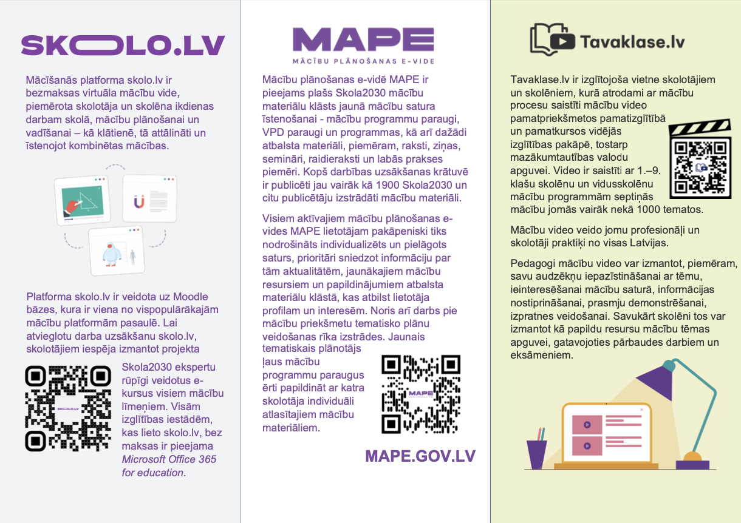

Slide 9

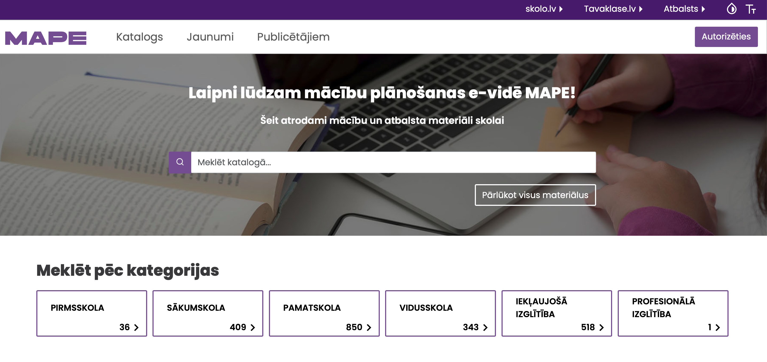
Tematiskais e-plānotājs bezmaksas pieejams MAPE.GOV.LV visiem Latvijas skolotājiem caur VIIS autorizēšanās sistēmu (latvija.lv, eklase.lv, mykoob.lv). Tas noderēs pirmsskolas, pamatskolas un vidusskolas pedagogiem.

Slide 10
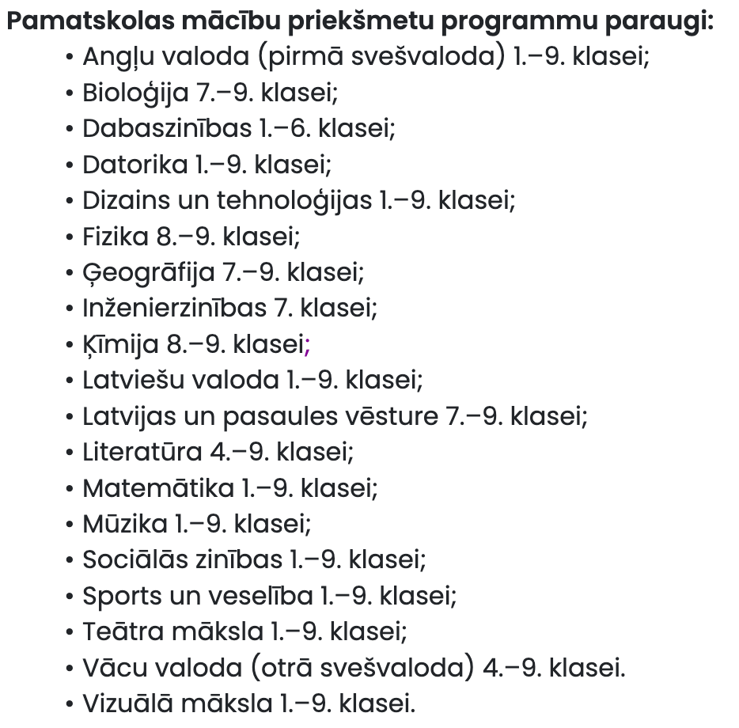
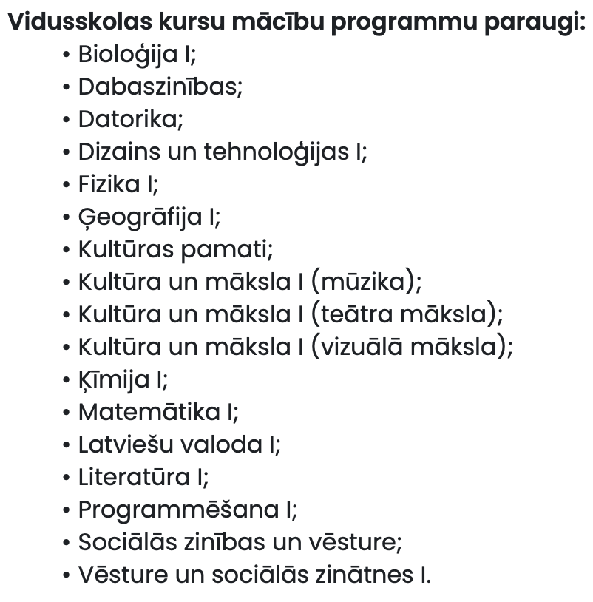
Pašlaik publicēti (tiek papildināts) tematiskā e-plānotājā programmu paraugi:

Slide 11
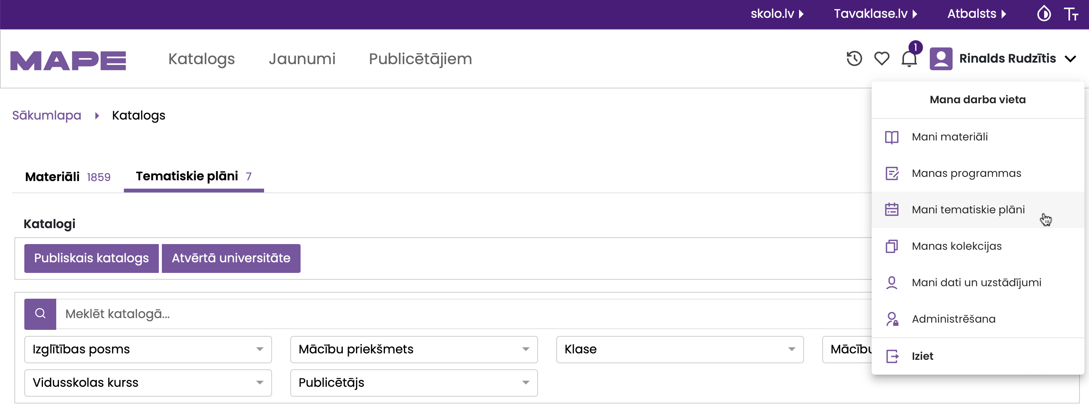

Slide 12
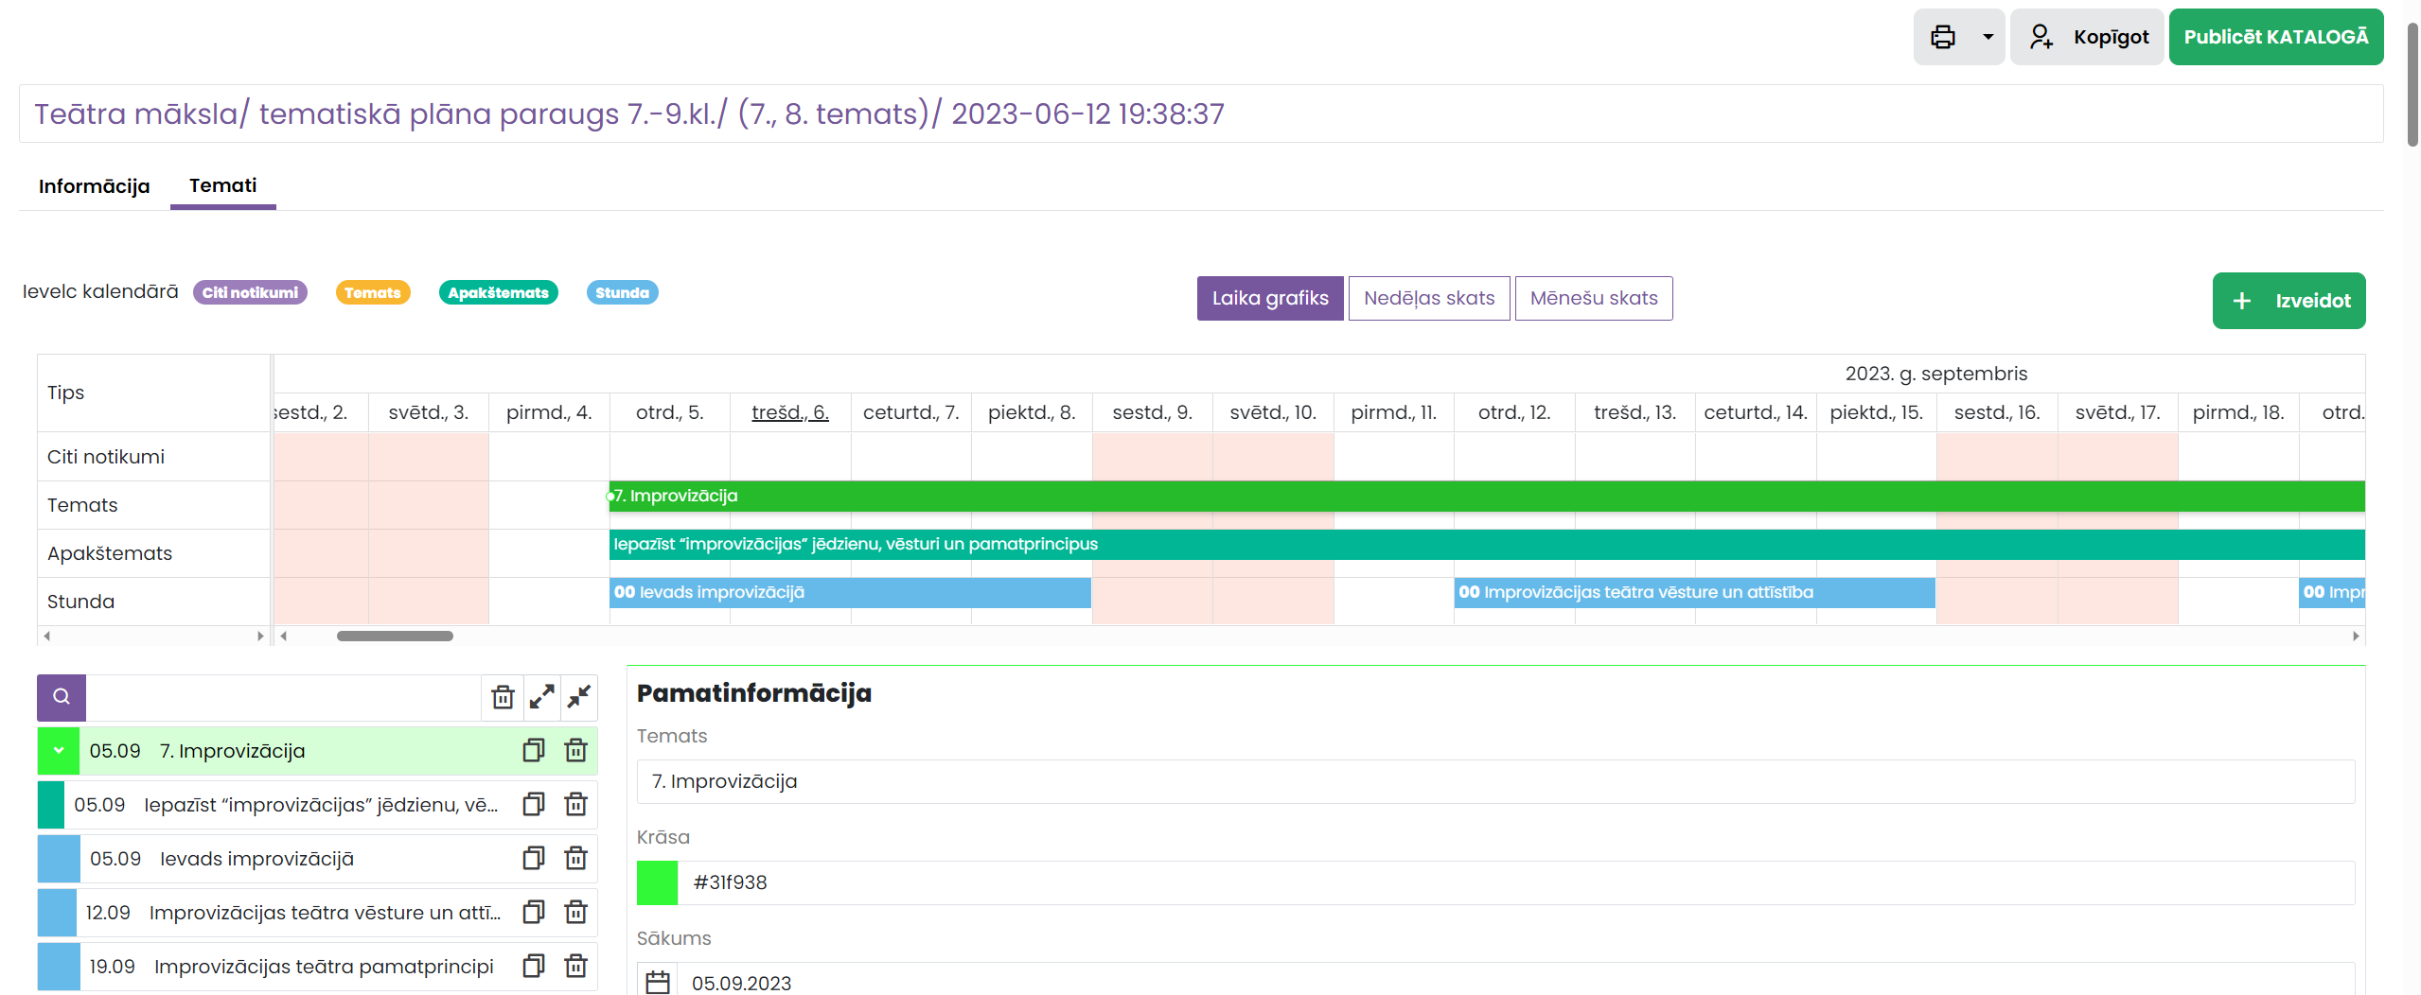
Kas ir tematiskais e-plānotājs?
Tematiskā plāna melnraksti tiek veidoti ar jau automātiski ielasītu informāciju no mācību programmas parauga.
Rūpīgi sagatavots tematiskais plāns var palīdzēt efektīvāk aizvietot citu skolotāju.
Iespējams veikt tematisko plānu salīdzināšanu.
Iepriekšējo gadu tematiskos plānus var izmantot kā sagatavi nākamo gadu tematisko plānu izveidei.
Notes:
E-plānotājā skolotājiem iespējams:
izveidot tematiskā plāna projektu, pamatojoties uz tā izvēlētu mācību programmas paraugu;
veidot mācību priekšmetu tematiskos plānus pa mēnešiem, nedēļām, dienām, mācību stundām;
iepriekšējo gadu mācību priekšmetu tematiskos plānus izmantot kā sagatavi nākamo gadu tematisko plānu izveidē vai vienas klases tematisko plānu izmantot citas klases tematiskā plāna sagatavošanai;
tematisko plānu izdrukāt;
koplietot tematisko plānu ar savas skolas skolotājiem vai jebkuru citu personu, nosūtot tai e-pastā saiti uz tematisko plānu;
vienas skolas skolotājiem vienkopus ērtā veidā kalendāra skatā aplūkot vairāku iepriekš izvēlētu savas skolas skolotāju tematiskos plānus ar to detalizētu informāciju, palīdzot praksē efektīvi identificēt un īstenot starppriekšmetu saikni dažādu tematu apguvē.
Tematiskajam plānam ar laiku plānota arī funkcija – pārskats, kas nodrošinās iespēju skolotājam pārskatāmā formā redzēt, cik daudz stundu noteiktu sasniedzamo rezultātu apgūšanai tas ir paredzējis savā tematiskajā plānā.

Slide 13
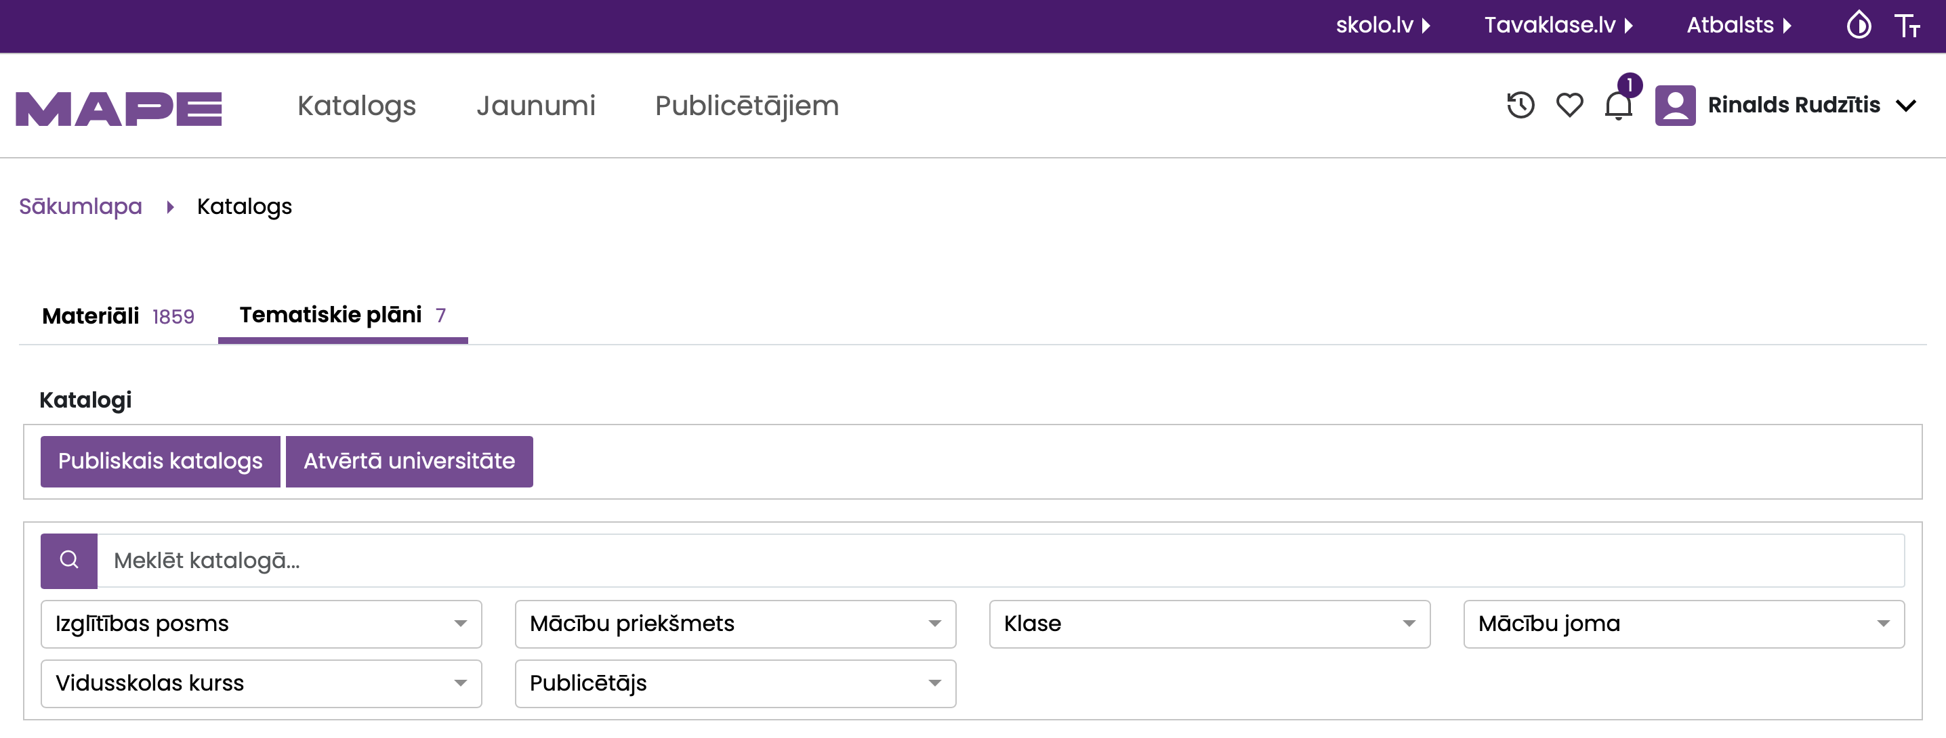

Slide 14


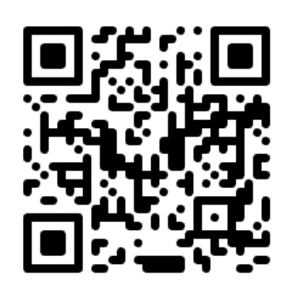
Skolotājam sākot tematiskā e-plānotāja izmantošanu pieejamie atbalsta materiāli
1. Augustā notika konsultācijas par tematiskā e-plānotāja izmantošanu. Konsultāciju ieraksti pieejami Skola2030 Youtube kontā vai https://skola2030.lv/lv/skolotajiem/konsultacijas-skolotajiem
2. Tematiskajam e-plānotājam pieejamas rakstiskas instrukcijas, kurās
aprakstīta galveno funkciju izmantošana.
Pieejams: https://mape.gov.lv/blog/jaunais-tematiskais-e-planotajs
3. Jautājumus neskaidrību gadījumā sūtīt: mape@skola2030.lv

Slide 15
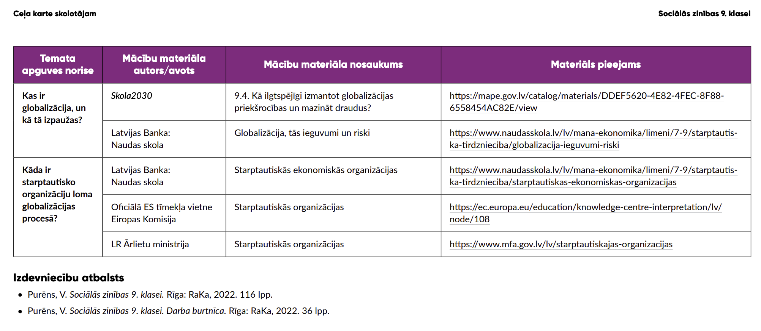
CEĻA KARTES – atbalsta materiāls skolotājiem
Pieejamo mācību materiālu apkopojums, kas veidots atbilstoši Skola2030 izstrādātajām mācību programmām.
Plānots publicēt ceļa kartes visos mācību priekšmetos. Padziļinātā līmeņa kursiem aicinām izmantot digitālos mācību līdzekļus, kuros katrai tēmai apkopoti papildus resursi.

Slide 16
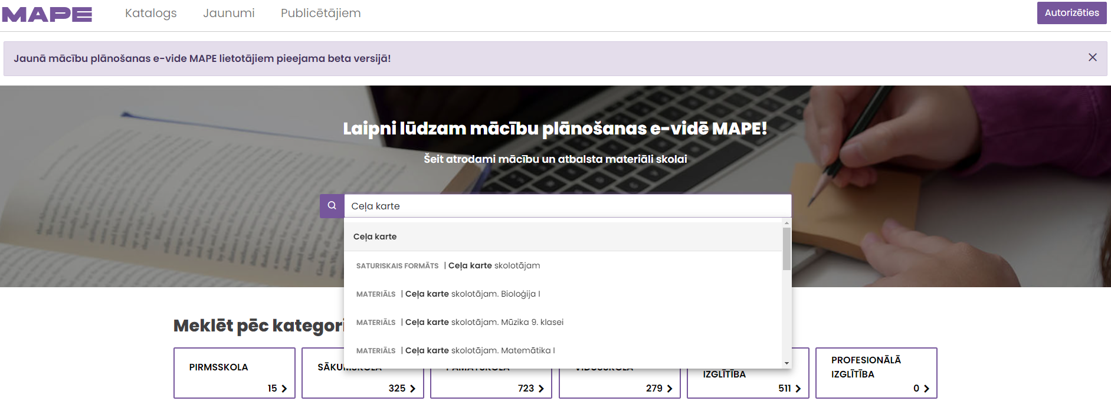
Ceļa kartes mācību plānošanas e-vidē MAPE

Slide 17
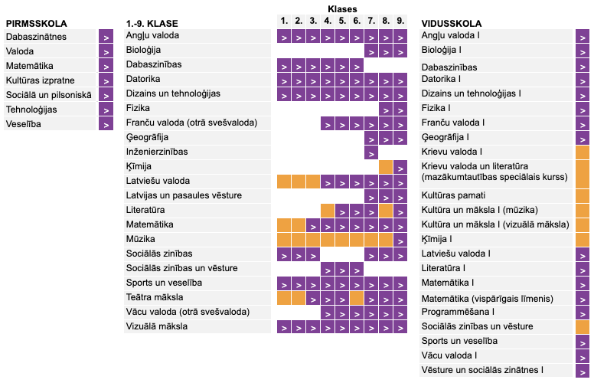

Pieejamās Ceļa kartes (saraksts atjaunots 23.08.2023.)

Slide 18
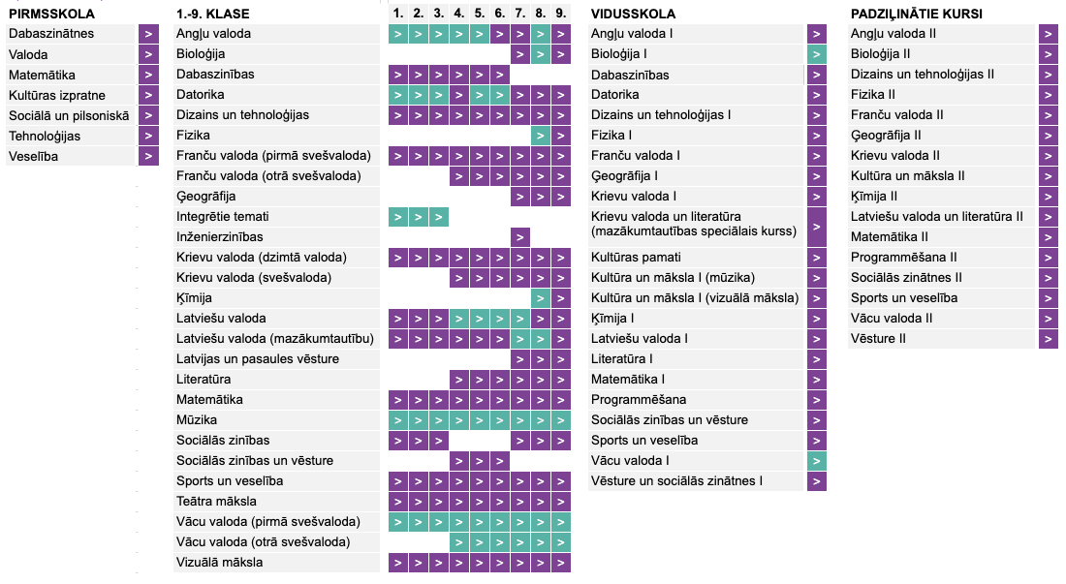
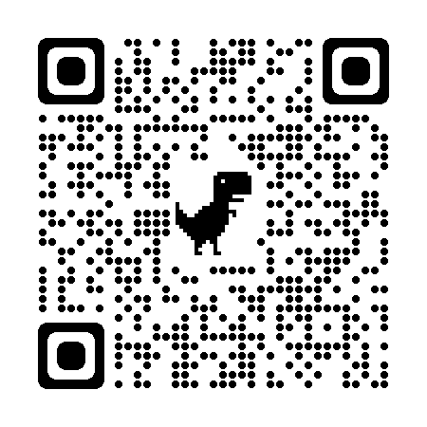
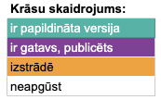
Skola2030 e-kursu paraugu pieejamība

Slide 19
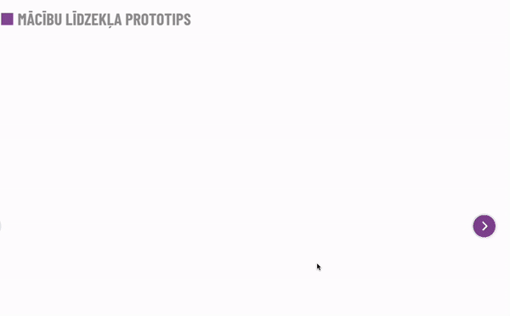
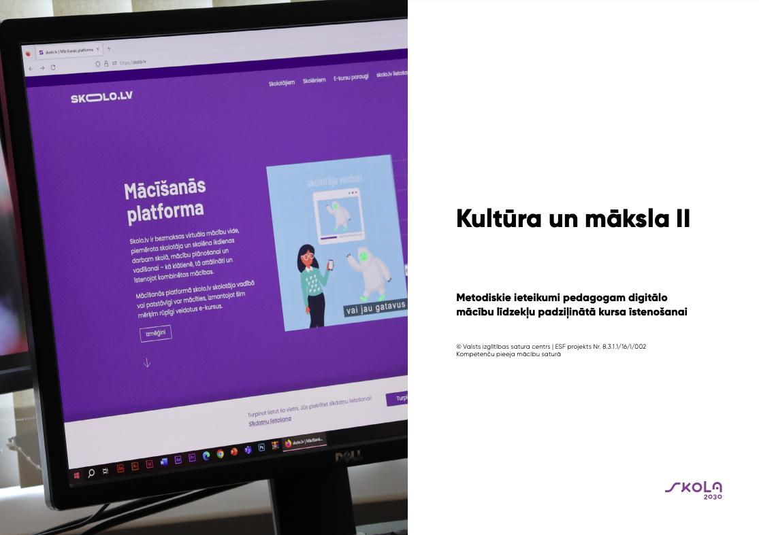
Metodiskie ieteikumi skolotājiem digitālo mācību līdzekļu izmantošanā
Mācību līdzekļi sniedz iespēju skolēniem attīstīt pašvadītas mācīšanās prasmes, patstāvīgi risinot uzdevumus un saņemot atgriezenisko saiti par savu sniegumu. Tie satur daudzveidīgus un interaktīvus uzdevumus, prezentācijas, video un audio ierakstus.

Slide 20

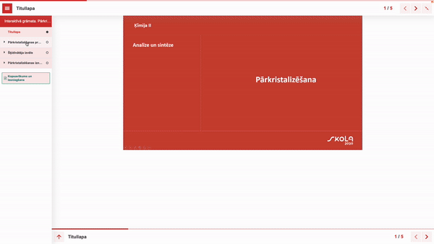
Pieejami e-kursu paraugi padziļināto līmeņa kursiem mācīšanās platformā skolo.lv
Pabeigta digitālo mācību līdzekļu izstrāde un publicēšana padziļinātā līmeņa kursiem - Matemātika II, Latviešu valoda un literatūra II, Bioloģija II, Sociālās zinības II , Vēsture II, Programmēšana II, Dizains un tehnoloģijas II, Ģeogrāfija II, Kultūra un māksla II, Ķīmija II, Fizika II, Svešvalodas II (angļu, krievu, vācu, franču), Sports un veselība.
Notes:
Mācību līdzekļi sniedz iespēju skolēniem attīstīt pašvadītas mācīšanās prasmes, patstāvīgi risinot uzdevumus un saņemot atgriezenisko saiti par savu sniegumu. Tie satur daudzveidīgus un interaktīvus uzdevumus, prezentācijas, video un audio ierakstus, kā arī metodiskos ieteikumus skolotājiem digitālo mācību līdzekļu izmantošanā.
Digitālie mācību līdzekļi pieejami e-vidē MAPE un mācīšanās platformā skolo.lv

